Slide 1

SHOCK IPOVOLEMICO
Danese Carlotta - Coordinate Dh Multidisciplinare e pneumologia interventistica Ravenna
Manca Francesca - Infermiere Medicina D’urgenza Ravenna

Slide 2
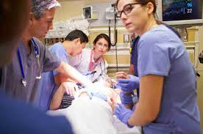
CAUSE
emorragico | non emorragico
trauma emorragie gastro intestinali emorragie respiratorie dissecazioni, rotture aa ematuria massiva gravidanza extrauterina sanguinamento interno sovradosaggio anticoagulanti, ecc... | perdite fluidi esterne ( vomito, diarrea, sudorazione profusa, mancata assunzione liquidi, ustioni) vasodilatazione massiva ( sepsi, anafilassi, farmaci, tossici) sequestro liquidi 3 spazio (peritonite, occlusione intestinale, pancreatite acuta, crush syndrome)

Slide 3
SEGNI E SINTOMI
segni periferici di ipoperfusione: | cute pallida fredda, sudata, marezzata, cianosi.
alterazione sensorio: | astenia, agitazione, confusione, delirio, letargia, coma. sincope è possibile
indici di shock: | tachicardia, tachipnea, ipotensione
oliguria: | può presentarsi anche sete
all’ega: | lattati alti, deficit di basi
tratto gastrointestinale | rettorragia, ematemesi
tratto respiratorio | emottisi massiva

Slide 4
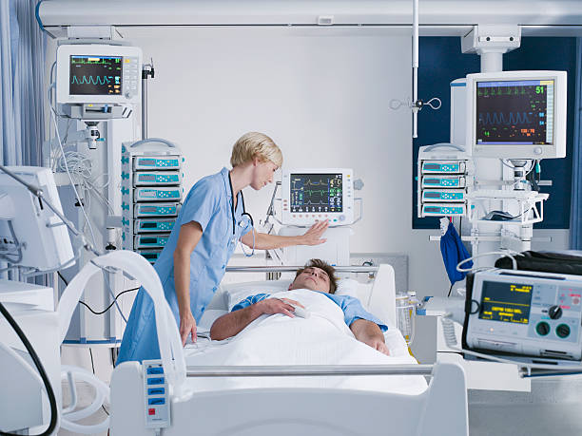
ASSISTENZA A
La risposta del paziente permette oltre a valutare la pervietà delle vie aeree anche lo stato di coscienza e/o di eventuale confusione/ agitazione psicomotoria che in caso di shock grave sono presenti e segno di gravità della situazione, il paziente in letargia o stato comatoso, avrà bisogno di un presidio per mantenere pervie le vie aeree (rinofaringea, guedel…) + se visibile compressione manuale dell’ emorragia esterna.

Slide 5
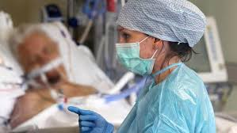
ASSISTENZA B
controllo attività respiratoria cercando di mantenere una Spo2 >93% se necessario 02 tp come prescrizione medica (fino al 100%) con presidio adatto, monitoraggio paziente SPO2 continua, eventuale prelievo arterioso per conoscere hb, lattati, pa02, eventuale prelievo venoso per ematocrito, gruppo, prove crociate.

Slide 6
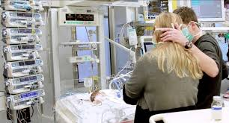
ASSISTENZA C
monitoraggio FC e PA se possibile in continuo, altrimenti ogni 5-15 min a seconda delle condizioni del paziente, reperire due accessi venosi di grosso calibro ( 14, 16 G) per infusione cristalloidi/ colloidi /emazie concentrate / plasma /piastrine veloce e farmaci a seconda della prescrizione ( ADRENALINA, NORADRENALINA, DOPAMINA, ACIDO TRANEXAMICO, VITAMINA K)
n.b. in urgenza si trasfonde gruppo 0 Rh negativo poiché non esprimendo antigeni non sono capaci di indurre reazione immunitaria nel ricevente, quindi si possono bypassare prove crociate e gruppo, si può anche trasfondere per stato di necessità senza consenso informato del paziente come da articolo 54 del codice penale in caso di pericolo di vita, per decisione e prescrizione medica)

